Slide 1

Сабақтың тақырыбы
Геоэкологияның зерттеу пәні мен өзектілігі
10 сынып

Slide 2

Сабақтың мақсаты
Оқу мақсаты:
10.3.2.1 геоэкологиялық зерттеулердің мәнін, мазмұнын, бағыттарын және негізгі категорияларын графикалық түрде ұсыну

Slide 3
Геоэкология нені оқытады?
Геоэкология – экосфераны қоғаммен
интеграция процесінде зерттейтін ғылым.
Геоэкология
Экосфера
Экосфера (экологиялық сала) – тірі организмдер мен олардың қоршаған ортасын біртұтас қамтитын биологиялық жүйе.
Экология
Экология-әлемдегі барлық тірі табиғаттың бір-бірімен және олардың қоршаған ортамен қатынасын зерттейтін ғылымның атауы экология деп аталады.

Slide 4
Геоэкология ғылымы қалыптасуының алғышарттары
«ҚОҒАМ-ЭКОСФЕРА»
Жүйесіндегі қарым-қатынас-табиғатты пайдаланудың нысаны
Аумақтың табиғи-ресурстық әлеуетін сақтау және қайта қалпына келтіру
Аумақтың табиғи-ресурстық әлеуетін пайдалану

Slide 5
СТРУКТУРА
Табиғатты тиімді және тиімсіз пайдалану
Табиғатты пайдалану жүйесі: өндірілетін табиғат ресурстары толық пайдаланылады, тиісінше тұтынылатын ресурс көлемі азаяды
Қайта қалпына келетін табиғат ресурстарының қалпына келуін қамтамасыз етеді
Өндіріс қалдықтары толық әрі қайталанып пайдаланылады
Табиғатты тиімді пайдалану жүйесі қоршаған ортаның ластануын азайтады
Интенсивті шаруашылыққа тән
мәдени ландшафттар, қорықтар мен ұлттық саябақтар ұйымдастыру
Табиғатты пайдалану жүйесі: көп жағдайда қолжетімді табиғат ресурстары толық пайдаланылмайды
Табиғат ресурстарының тез сарқылуына әкеледі
Үлкен көлемді қалдықтар қалады
Қоршаған орта қатты ластанады
Экстенсивті шаруашылыққа тән
егіншілік пен мал жайылымында қолданылады

Slide 6
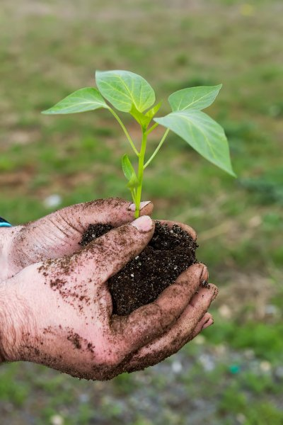
Термин тарихынан
Геоэкологияның пайда болуы 1930-шы жылдары экожүйелерді зерттеуде экологиялық және географиялық зерттеулерді біріктіретін жаратылыстану ғылымдарының салаларының бірі деп түсінген неміс географы Карл Троллдың атымен байланысты
Оның пікірінше, «геоэкология» және «ландшафтық экология» терминдері синоним болып табылады. Ресейде «геоэкология» терминін кеңінен қолданған 1970ж. Танымал кеңестік географ В.Б. Сочаваның (1905-1978) айтқаннан кейін басталды. Жеке ғылым ретінде XX ғасырдың 90-жылдарының басында пайда болды

Slide 7
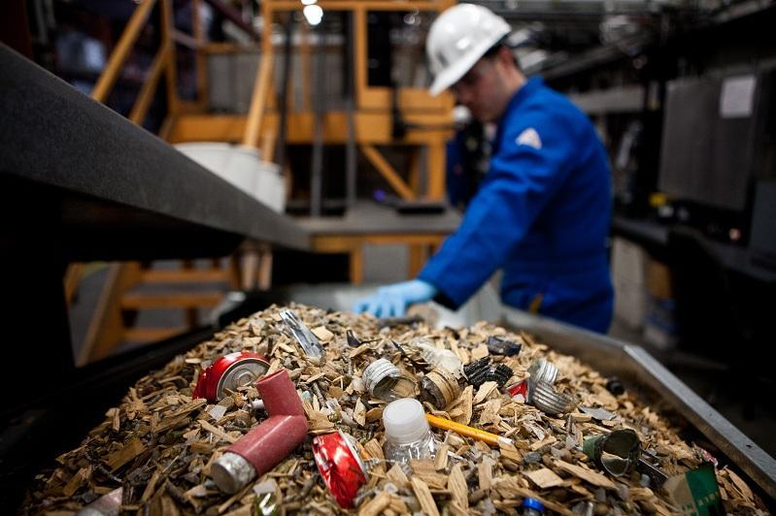
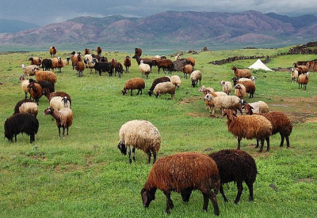
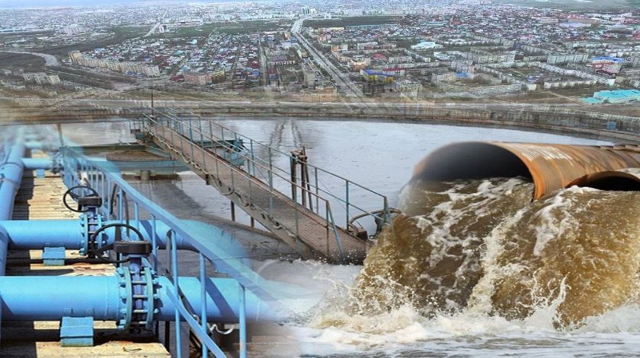
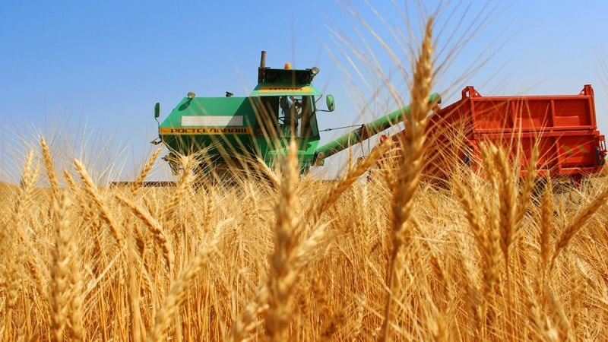
Тапсырма 1. Суретке қарап табиғатты тиімді пайдалану және табиғатты тиімсіз пайдалану түрлерін анықтап, сипаттама беру

Slide 8


Тапсырма 1. Суретке қарап табиғатты тиімді пайдалану және табиғатты тиімсіз пайдалану түрлерін анықтап, сипаттама беру
Дұрыс жауабы: қалдықтарды қайта өңдеу, тазалау құрылғыларын салу , мал жайылымы, егіншілік
Қалдықтарды қайта өңдеу
Мал жайылымы
Тазалау құрылғыларын салу
Егіншілік

Slide 9

СПИДОМЕТР
Геоэкологияның бағыттары
Геологиялық ортаның тұрақты байланыстарын (тікелей және кері) табиғи ортаны - атмосфераны, гидросфераны, биосфераның басқа компоненттерімен бірге зерттеп, адамның экономикалық қызметінің барлық түрлі көріністеріне әсерін бағалайды. Мұнда геология, геохимия, биология және экология ғылымдары негізінде қарастырылады.
Табиғатты пайдаланудың экологиялық аспектілерін, адам мен табиғат қатынастарын зерттейді.Мұнда геоэкология география мен экология негізінде қалыптасқан ғылым болып саналады.

Slide 10
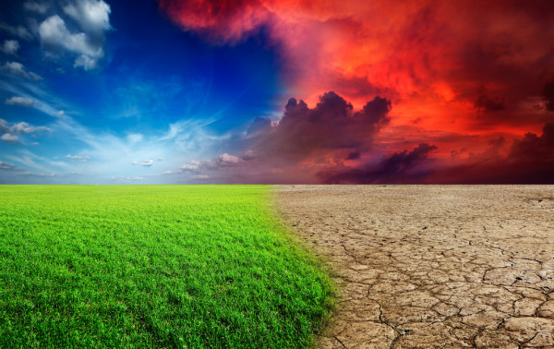



Геоэкология
Геоэкология Жердің биосфералық қабығын, соның ішінде жерасты гидросферасын, қоршаған ортаның құрамдас бөлігі ретінде, биосфераның минералды базасын және табиғи және техногендік процестердің әсерінен болатын өзгерістерді зерттейді. Геоэкологиялық зерттеулер табиғатта күрделі болып табылады және ландшафтарды, топырақтарды, жер үсті және жер асты суларын, жыныстарды, ауа, өсімдіктерді зерттеуді қамтиды. Сондықтан геоэкология геология және география, топырақтану және геохимия, гидрогеология және гидрология, тау-кен ғылымдарын геологиялық-географиялық ортаны бірыңғай геоэкологиялық ортаға біріктіру жүйесіне біріктіруді талап етеді.

Slide 11
ЦИТАТЫ
Тапсырма 1.
«Табиғатты тиімді және тиімсіз пайдаланудың анықтамасын сәйкестендіріңіз
“
1. Табиғатты тиімді пайдалану |  | А. Интенсивті шаруашылыққа тән
 |  | В. Өндіріс қалдықтары толық әрі қайталанып пайдаланылады
 |  | С. Қоршаған орта қатты ластанады
2. Табиғатты тиімсіз пайдалану |  | Д. Табиғат ресурстарының тез сарқылуына әкеледі
 |  | Е. Қайта қалпына келетін табиғат ресурстарының қалпына келуін қамтамасыз етеді
“
.
“
“

Slide 12
ЦИТАТЫ
Тапсырма 1.
«Табиғатты тиімді және тиімсіз пайдаланудың анықтамасын сәйкестендіріңіз
“
1. Табиғатты тиімді пайдалану |  | А. Интенсивті шаруашылыққа тән
 |  | В. Өндіріс қалдықтары толық әрі қайталанып пайдаланылады
 |  | С. Қоршаған орта қатты ластанады
2. Табиғатты тиімсіз пайдалану |  | Д. Табиғат ресурстарының тез сарқылуына әкеледі
 |  | Е. Қайта қалпына келетін табиғат ресурстарының қалпына келуін қамтамасыз етеді
“
.
“
“
Дұрыс жауабы: 1-А, В, Е. 2-С,Д

Slide 13

Геоэкологияның негізгі санаттары
Геоэкологиялық процесс
Геоэкологиялық кеңістік
Геоэкологиялық шек
Адам қызметінің дамуын геоэкологияландыру
Геоэкологиялық құзыреттілік

Slide 14

ЧАРТ
Тапсырма 2.
Табиғатты тиімді және тиімсіз пайдаланудың айырмашылықтары мен құсастықтарын анықтап толтырыңыздар.
адам денсаулығыназиян
ескертулер туралы
кеңейтілген жүйесін
ұйымдастыру
қоршаған ортаға жер бері
жүйелерінің
әсерін бағалау
 | Айырмашылығы | Ұқсастығы
Геоэкология
Табиғатты пайдалану
ауылшаруашылық іс-әрекеті
және жер өңдеуден пайда
болған экологиялық
мәселелерді бағалау
биологиялық жүйелерде
ластану сапасын
бағалау

Slide 15
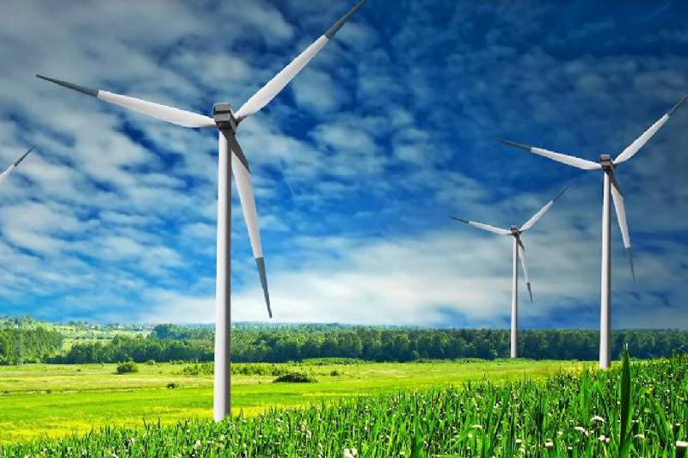
ЧАРТ
Тапсырма 2.
Суретке қарап табиғи ресурстарды пайдланудың тиімді және экологиялық таза жолдарын анықтаңыз.
адам денсаулығыназиян
ескертулер туралы
кеңейтілген жүйесін
ұйымдастыру
қоршаған ортаға жер бері
жүйелерінің
әсерін бағалау
ауылшаруашылық іс-әрекеті
және жер өңдеуден пайда
болған экологиялық
мәселелерді бағалау
биологиялық жүйелерде
ластану сапасын
бағалау
Жауабы: жел энергиясын тұтыну

Slide 16

ЧАРТ
Қорытынды
Бүгінгі сабақтан біз геоэкологиялық зерттеулердің мәнін, мазмұнын, бағыттарын және негізгі категорияларын графикалық түрде ұсыну үйрендік.
адам денсаулығыназиян
ескертулер туралы
кеңейтілген жүйесін
ұйымдастыру
қоршаған ортаға жер бері
жүйелерінің
әсерін бағалау
геоэкологиялық зерттеулердің мәнін, мазмұнын, бағыттарын және негізгі категорияларын графикалық түрде ұсыну
ауылшаруашылық іс-әрекеті
және жер өңдеуден пайда
болған экологиялық
мәселелерді бағалау
биологиялық жүйелерде
ластану сапасын
бағалау

